Slide 1
Отчет по лабораторной №2
Министерство образования и науки Российской Федерации федеральное государственное автономное
образовательное учреждение высшего образования
«Самарский национальный исследовательский
университет имени академика С.П. Королева» (Самарский университет)
Сеть пиццерий
гр. 6133 Комаров И.С.

Slide 2
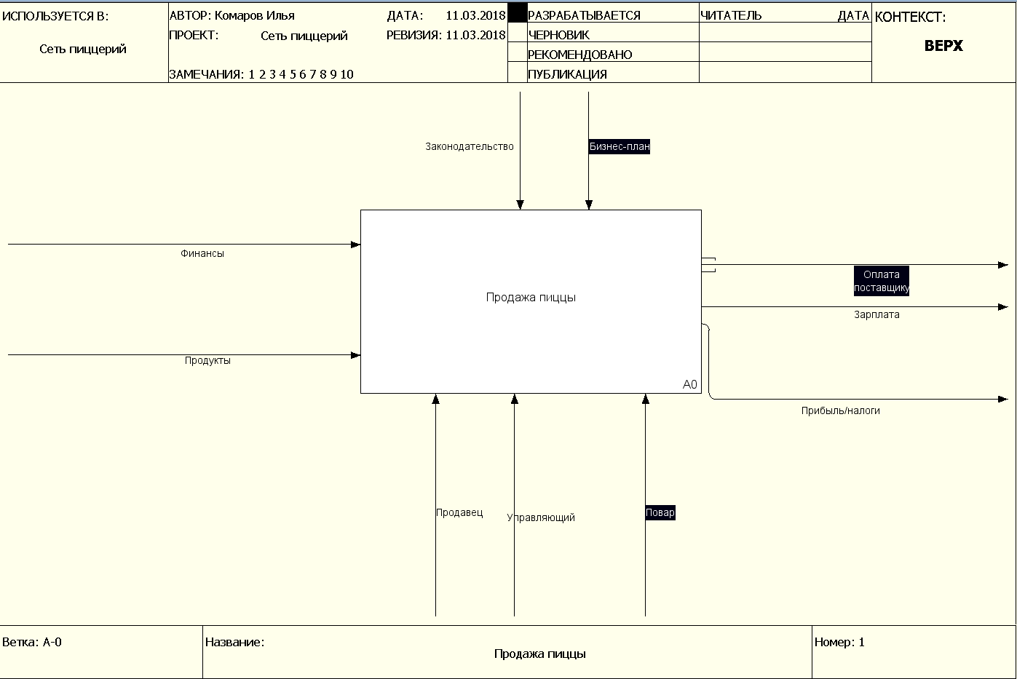

Slide 3
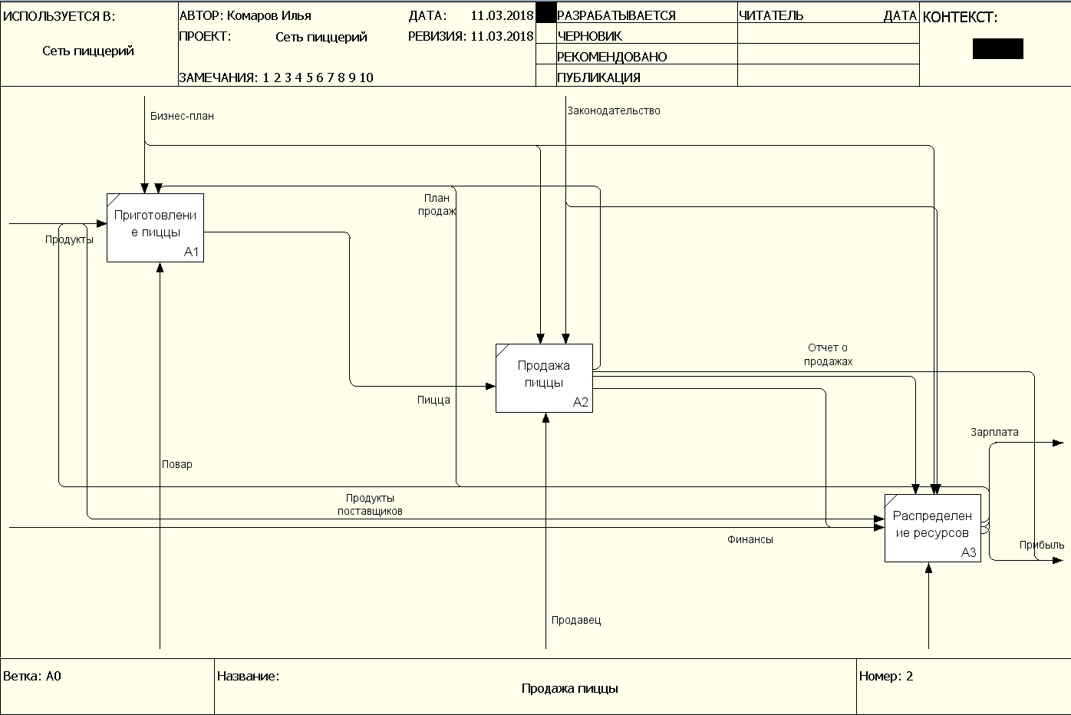

Slide 4
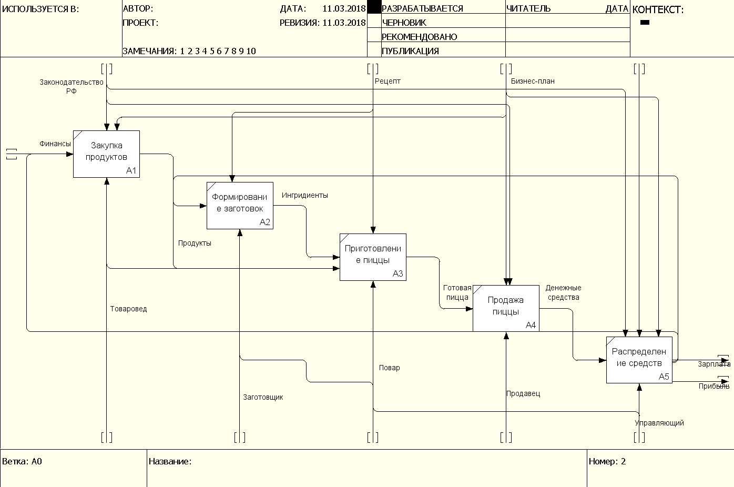

Slide 5
